Slide 1
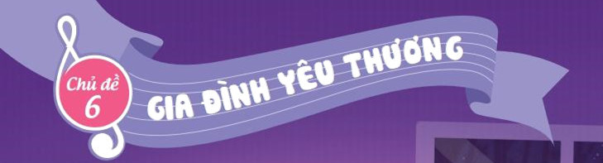
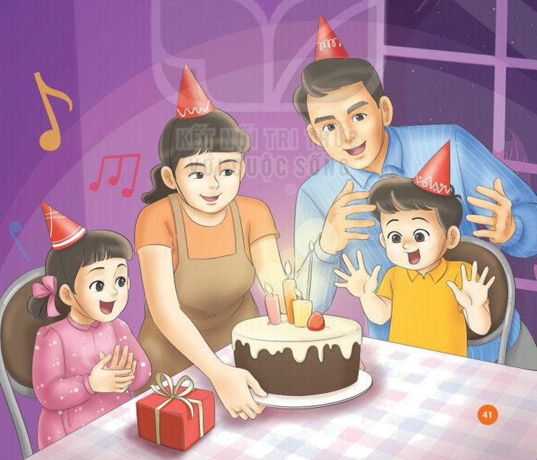


Chào mừng quý thầy cô và các bạn học sinh đến với tiết âm nhạc

Slide 2


Sử dụng nhạc cụ ma-ca-cát lắc theo hình tiết tấu đã học ở bài trước. HS gõ lại bằng nhạc cụ Ma-ra-cat..
KHỞI ĐỘNG.

Slide 3
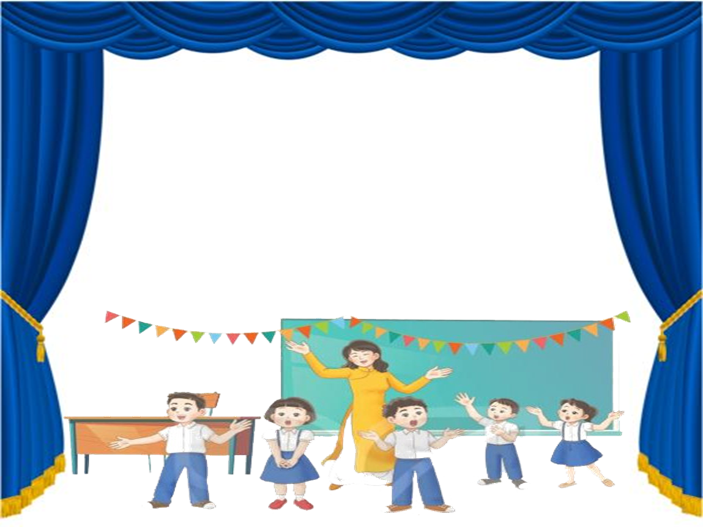
Tiết 26
LUYỆN TẬP VÀ BIỂU DIỄN BÀI HÁT MẸ ƠI CÓ BIẾT

Slide 4
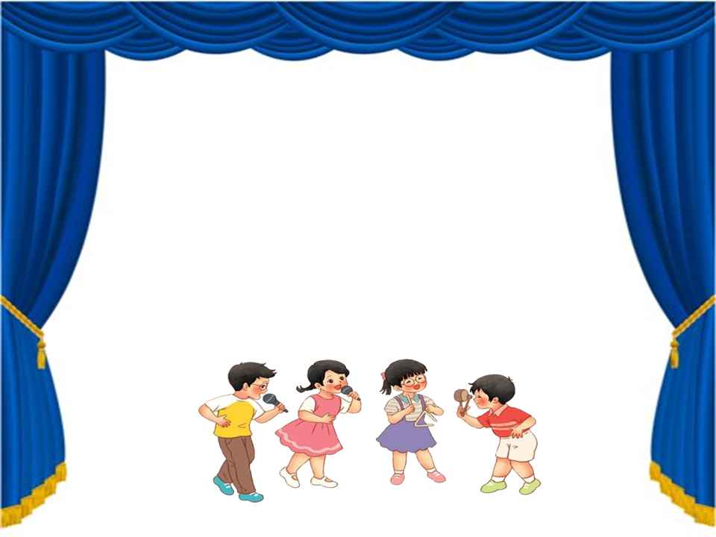

THỰC HÀNH − LUYỆN TẬP
Ôn hát với các hình thức: Đồng ca, tốp ca, song ca, đơn ca

Slide 5
Chia nhóm yêu cầu các nhóm thảo luận và lựa chọn hình thức biểu diễn, tự luyện tập với nhau khoảng 5 phút, với các yêu cầu:
Nhóm 1: Hát kết hợp với vỗ tay theo nhịp.
Nhóm 2: Hát kết hợp vỗ tay theo phách.
Nhóm 3: Hát kết hợp bước chân nhún sang trái và phải theo nhịp kết hợp động tác phụ hoạ.
Nhóm 4: Sử dụng nhạc cụ đã học hát kết hợp lắc theo nhịp (GV bật nhạc lẩn lượt cho các nhóm).

Slide 6
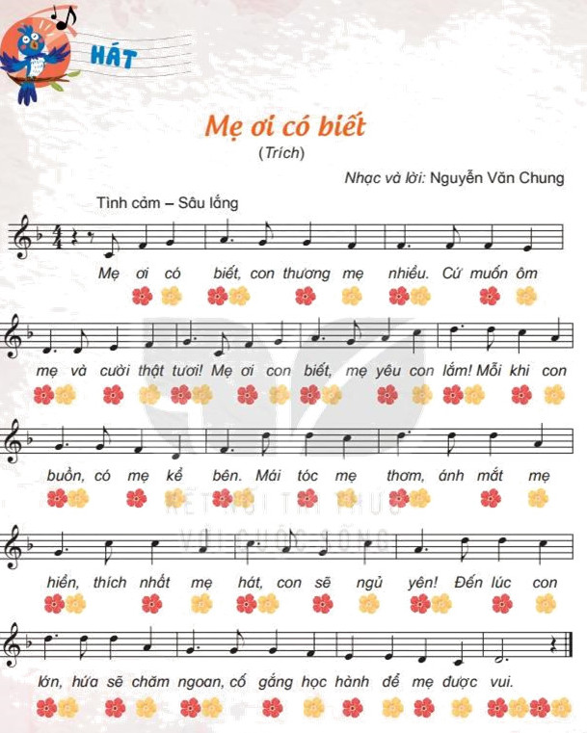

Ôn gõ đệm theo phách bằng nhạc cụ Ma ra cát với các hình thức

Slide 7
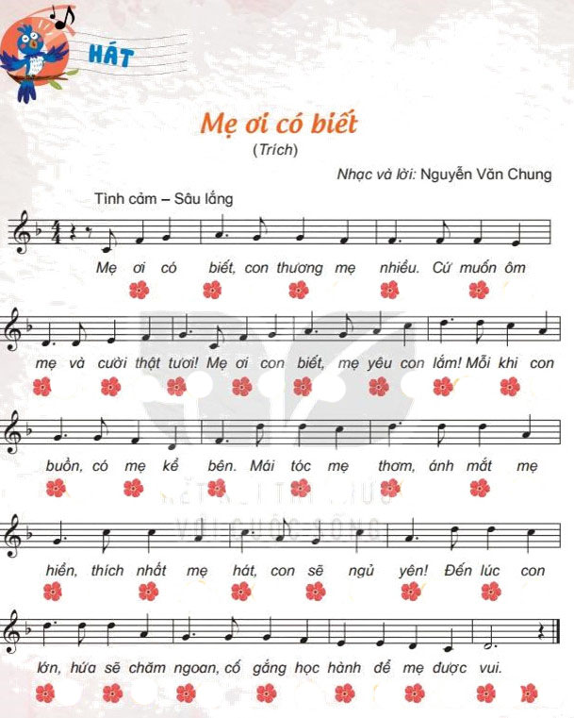
Ôn Hát gõ đệm theo nhịp chia đôi bằng nhạc cụ thanh phách với các hình thức

Slide 8
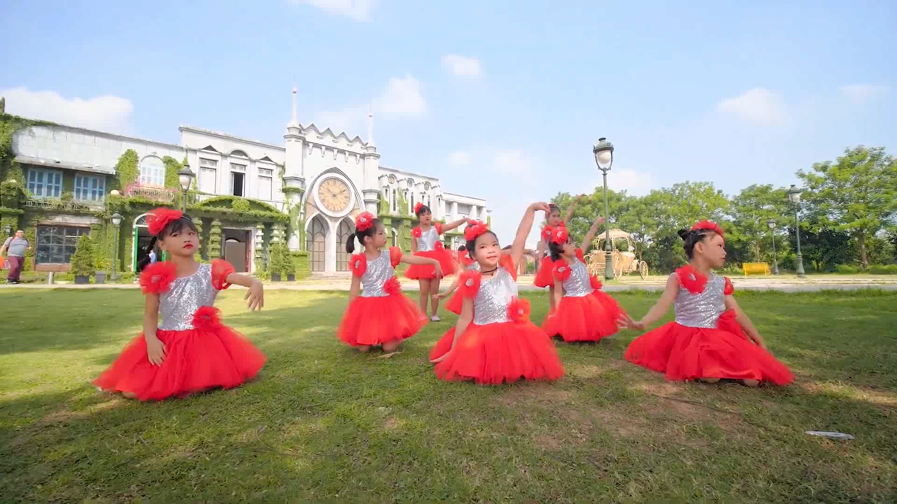
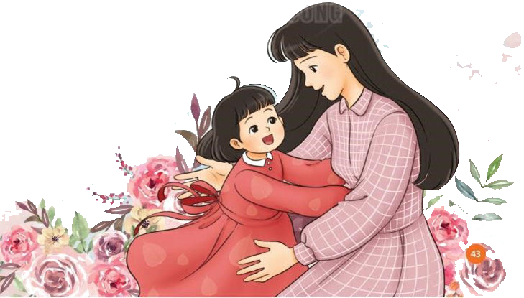

– Xem lại video mẫu và ônhát với vận động phụ họa với các hình thức

Slide 9
VẬN DỤNG – SÁNG TẠO
– Cử một HS có khả năng bao quát điều khiển cả lớp hát theo nhạc .

Slide 10
– GV cùng HS chia nhóm và hỗ trợ các nhóm thảo luận và thống nhất cách biểu diễn bài hát của nhóm mình
– GV điều hành các nhóm lên biểu diễn.

Slide 11


Giáo dục-củng cố-dặn dò

Slide 12


